Slide 1
Lesson 15 場景與資源管理
Horazon

Slide 2
[通用]遊戲引擎功能
視覺與渲染
物理模擬
動畫系統
音效與音樂
使用者互動 (輸入&回應)
使用者介面 (UI)
場景與資源管理
遊戲邏輯與腳本

Slide 3
Lesson 14.1 場景
Horazon

Slide 4
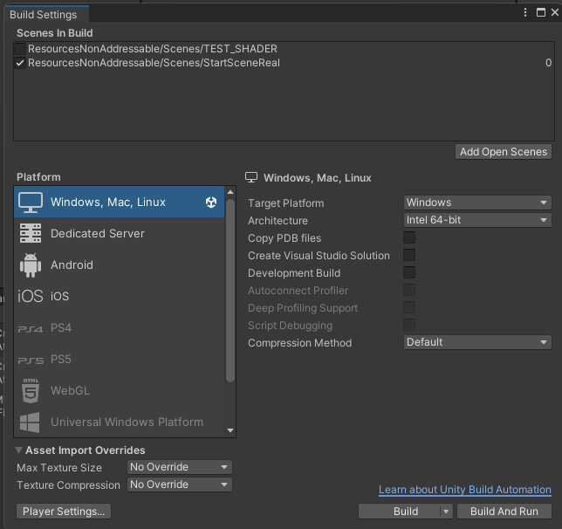
加入可切換的場景(Scene)
並不是每個場景都會在可遊玩的遊戲中
測試用場景
編輯器場景
File>Build Settings
上方加入場景
注意此處的編號(index)，
也可調整順序

Slide 5
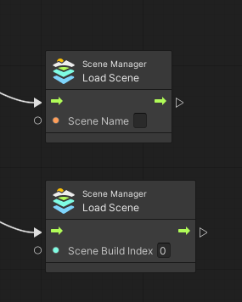
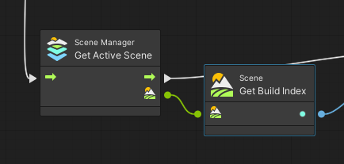
讀取場景
使用Scene Manager > Load Scene
可使用名稱
或使用編號(index)
可以使用Get Active Scene來做計算
如+1前往下一關
讀取場景時可加入參數，
使其為”新增讀取”

Slide 6
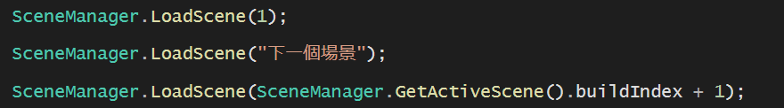
讀取場景
也可以使用程式碼達成
這邊做的事情與下一段相同，分別為
讀取 序號(index)為1的場景 (第2個)
讀取名稱為”下一個場景“的場景
讀取(當前場景序號+1)的場景

Slide 7
讀取場景
可使用非同步讀取
常見的遊戲讀取方式為：
先讓玩家無法操作、暫停遊戲
以讀取畫面覆蓋
非同步讀取場景 (此時可顯示讀取百分比)
確認場景讀取完成後，切換場景
關閉讀取畫面
釋放玩家操作、解除暫停

Slide 8
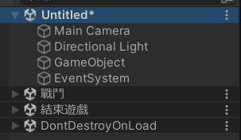
組合式場景
可藉由改為Additive模式，讓同時間有多個場景 (如 UI場景、遊戲場景分開)

Slide 9
跨場景物件
藉由程式碼，將物件標記為 DontDestroyOnLoad可以使物件在切換場景時不會被移除
Don’t Destroy On Load
讀取時不要摧毀

Slide 10
Lesson 14.2 資源管理
Horazon

Slide 11
資源管理
如同之前所說，Unity的資源有非常多種，我們可以藉由放到場景中的遊戲物件、元件來使用這些資源。
但並非所有資源都有被放入遊戲中，如何在運行期間(runtime)去創造物件或資源
也可以用來替換素材 (如材質、圖片、音樂等等)

Slide 12
建立遊戲物件
我們可以利用現有的遊戲物件 或是 Prefab，藉由程式碼的呼叫，就能建立新的物件。
問題是？如何取得要建立的物件
以下這段程式碼會複製該元件的遊戲物件，並且放在(0,0,0)位置，轉動為(0,0,0)。

Slide 13
調用資源的方式
至少有以下方式：
場景方式
參考方式
利用Inspector的參考來使用
Resources
AssetBundle
打包型的資源系統
Addressable
可取代前者的系統

Slide 14
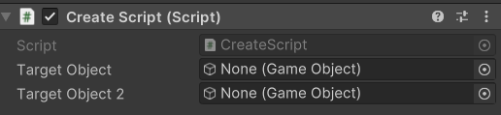
參考方式
藉由公開物件的參考
我們可以在Inspector中看到其參考，即可設置、調用其物件

Slide 15

Resources
建立名稱為 Resources (資源、不可打錯字、可放在任何位置)
資料夾其下的資源都會在建置時被輸出，並且我們可以用程式調用。
注意Load出來的物件並不會在場景中出現
用此方法讀取得物件建議要釋放(release)

Slide 16


Asset Bundle (進階)
Asset Bundle（資產包）是一種把遊戲資源打包成獨立檔案的方式，讓你可以在遊戲執行時動態下載或載入內容。
可以使用本地或網路方式讀取

Slide 17
Asset Bundle (進階)
Asset Bundle被讀取後，就可以從該包去讀取資源
可以對Asset Bundle維護版本號來讓遊戲運行時可以熱更新。
AB可以ˇ在要使用才讀取，來讓遊戲運行時可以減小記憶體使用

Slide 18
Addressable (進階)
Addressables (尋址系統) 是 Unity 官方推出的一套資源管理系統。它是在 AssetBundle 基礎上，幫你「自動」處理複雜的事情，例如：依賴、載入、卸載、版本控制、更新。
加強版的Asset bundle，有需要再研究或詢問我
可以依照使用狀況來設置不同的讀取方式(本地、網路)
先使用參考/Resources方式，如果想要進階，建議直接跳到Addressable方式

